Slide 1
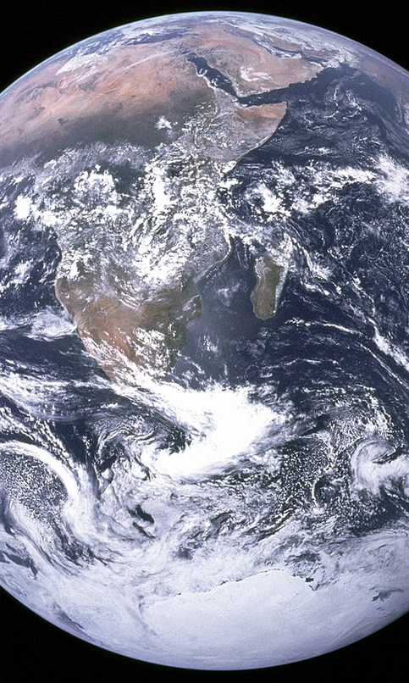








L’eau et les polluants chimiques
Yves Levi, Professeur honoraire
Université Paris Saclay, UMR 8079

Slide 2
L’eau….les eaux
Air
Potabilisées
Distribution publique
Conditionnées
Usages spéciaux (Industries, soins…)
Usées
Urbaines
Industrielles
Ressources en eaux
Superficielles
Souterraines
Pluvial
Sols

Slide 3
Contexte d’interactions permanentes entre compartiments
Transferts inter-compartiments
AIR
intérieur
AIR
Diffusions transferts
particules
Précipitations
Particules
Évaporation
Activités humaines
Lessivage sols
Imperméabilisation
Eaux usées
Boues
Déchets solides
Contaminants naturels
Eaux superficielles
SOLS
EAUX
Eaux souterraines

Slide 4

« L’eau »…….. des eaux
Eaux potables ou « potabilisées »
Distribution publique
Conditionnées
Usages spéciaux (Industries, soins…)
Ressources en eaux
Superficielles
Souterraines
Pluvial
Eaux usées
Urbaines
Industrielles

Slide 5
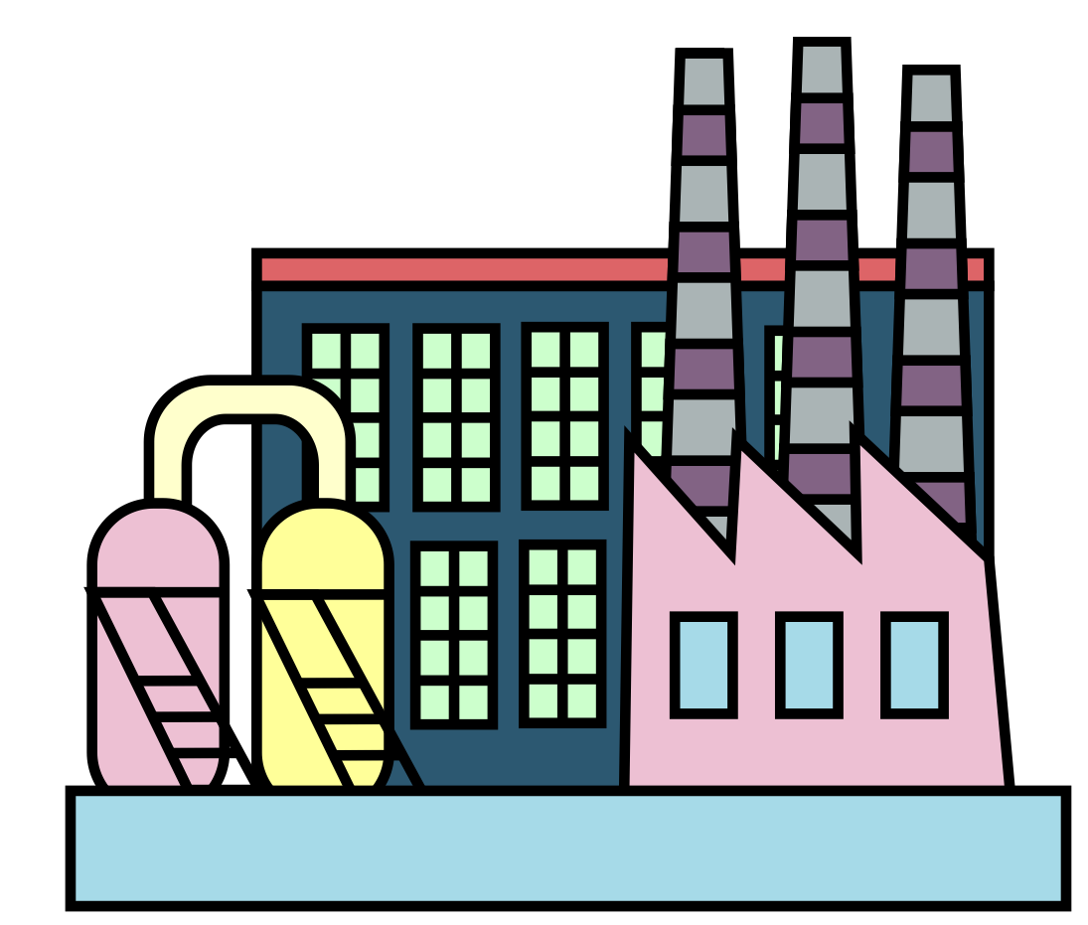







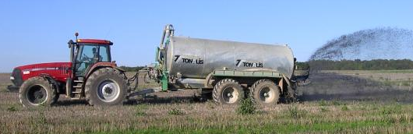

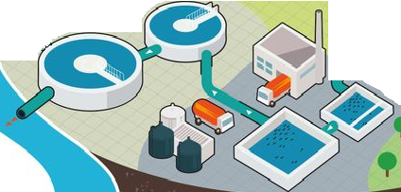




Thérapeutiques humaines
Animaux domestiques
Élevages
Production
Distribution
Assainissement
Eaux usées
Épandages
Assainissement
non collectif
Mers-océans
Eaux continentales
Production eau de consommation
Environ 15 % en provenance des hôpitaux

Slide 6

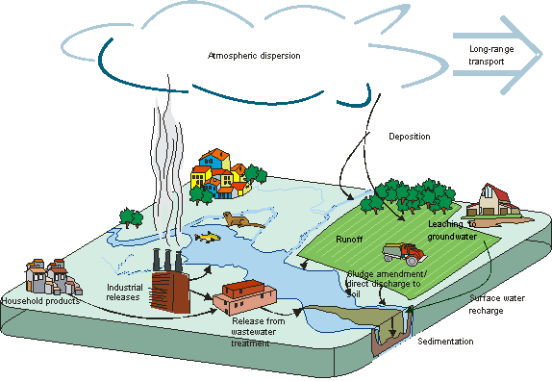

Concepts fondamentaux de la santé environnementale
Progrès analytiques
Grande liste de dangers
Inter-compartiments
Une seule santé
Chimiques
Biologiques (bioessais)
Microbiologiques
Progrès de l’épidemiologie
Pesticides, plastifiants, médicaments, polluants persistants, solvants, mélanges…
Bruit, chaleur, rayonnements…
Microorganismes
Air
(intérieur-extérieur)
Eaux
(surface-souterraines)
Sols
(agriculture, industrie, mines, déchets…)
Animaux/plantes
Humain
Environnement
Connaître
Problème global

Slide 7
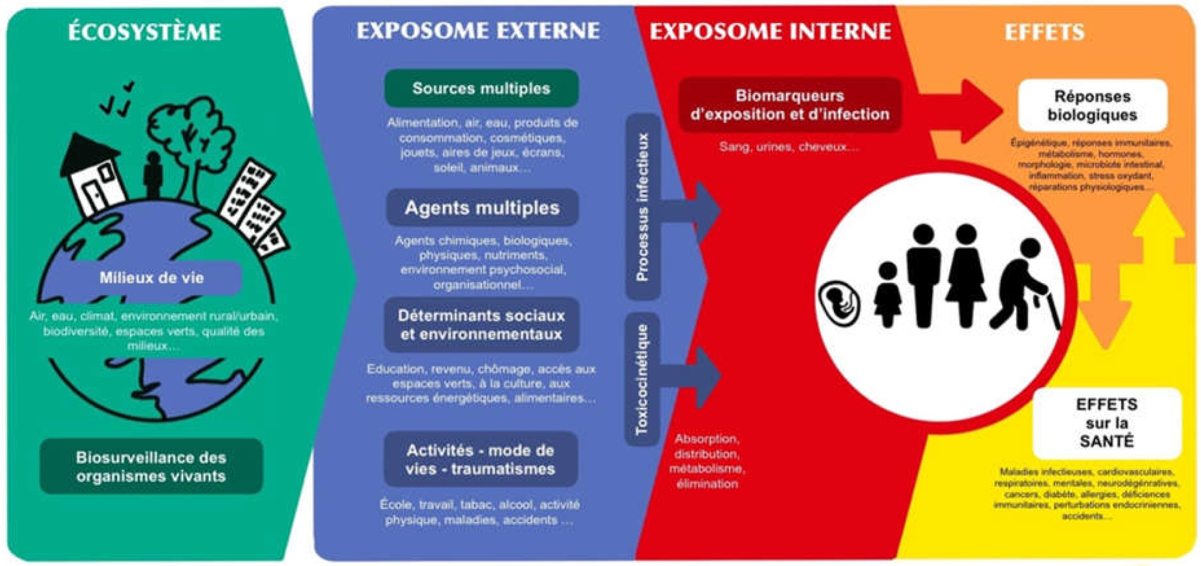
Exposome : Une ambition et un besoin majeurs

Slide 8

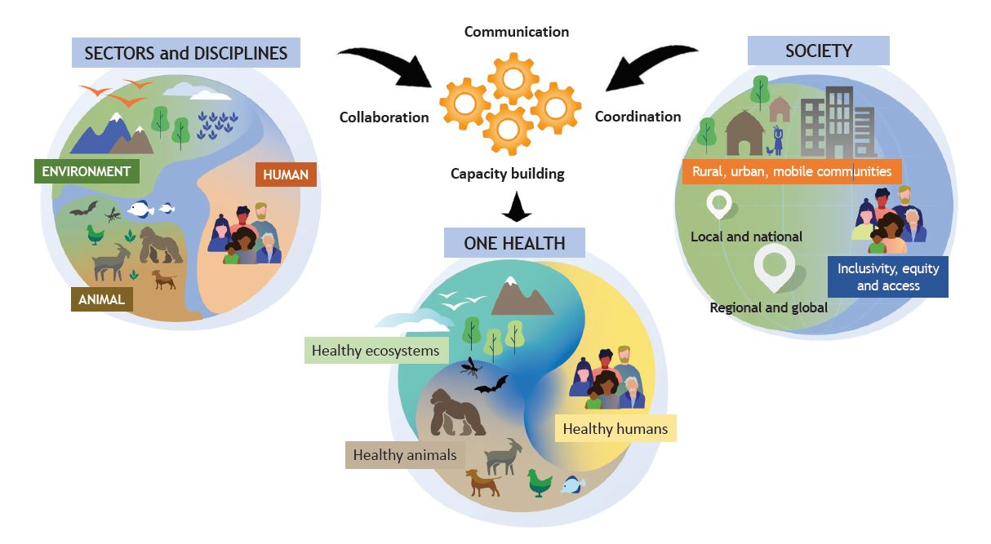
Une seule santé - One health
Communication
Secteurs et disciplines
Société
Collaboration
Coordination
Environnement
Humain
Capacité à construire
Rural, urbain, communités mobiles
Une seule santé
Local et national
Inclusivité, égalité, succès
Animal
Régional et global
Écosystème sain
Bonne santé humaine
Bonne santé animale

Slide 9
Contributions à l’exposome
Inhalation : aérosols, diffusion de polluants volatils, de sous-produits de la chloration
Ingestion : boisson, transferts
Contacts cutanés
La part de l’eau est encore à chiffrer

Slide 10
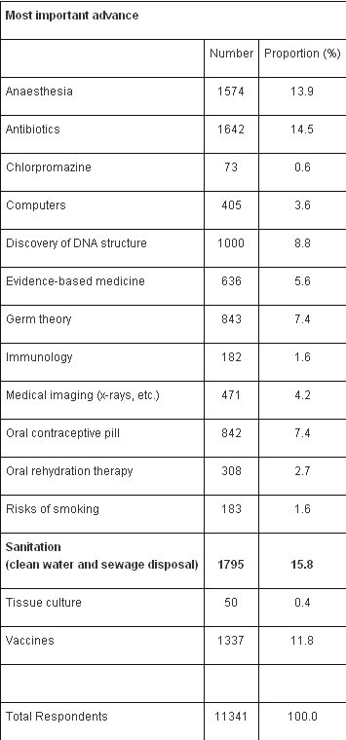


Plus de 11 300 lecteurs du BMJ ont choisi l’introduction de l’eau potable et de l’assainissement des eaux usées « the sanitary revolution » comme le « jalon » le plus important depuis 1840 (première date de publication du MBJ)
suivent : les antibiotiques, l’anesthésie, les vaccins, la découverte de la structure de l’ADN….

Slide 11
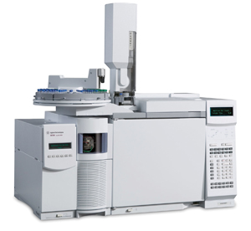
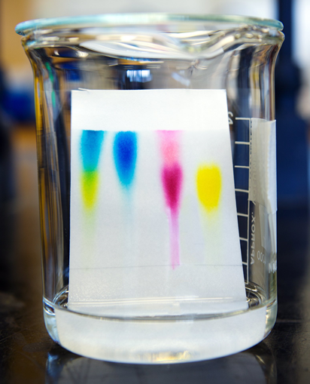
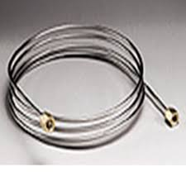
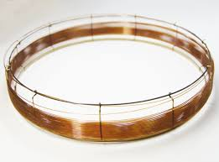
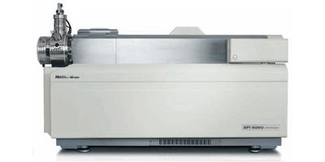
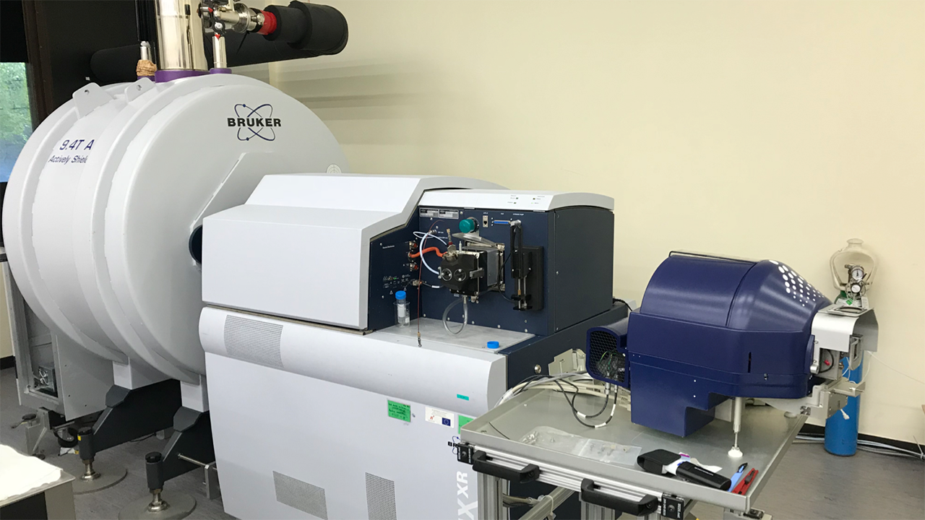
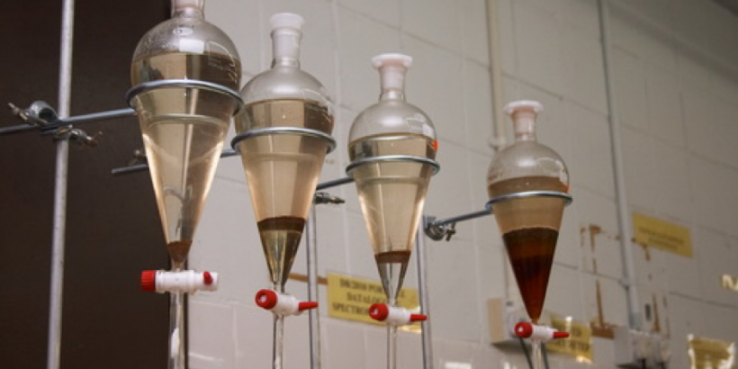
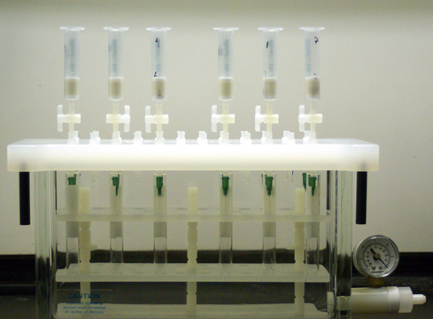
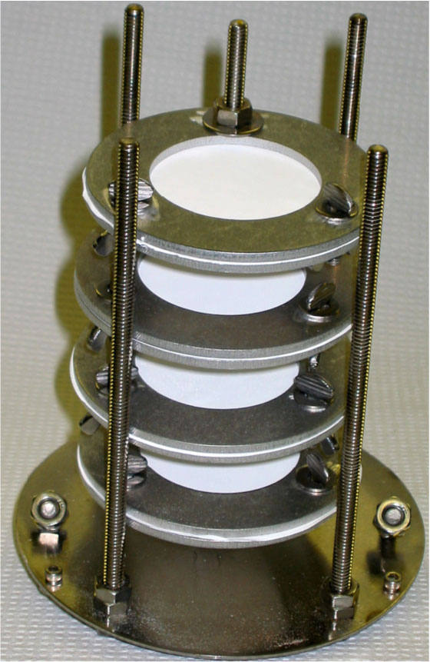






Progrès analytiques impressionnants…………..forte inquiétude
70’s 80’s 00’s Maintenant …….
Sous-produits désinfection
Pesticides
Métaux lourds
Nitrates
NOx, SO₂
Dioxines
POPs
Ozone
Hydrocarbures
Radio-éléments
Émergents
(Retardateurs flamme, perfluo,…)
Organoétain
COV, PM₁₀
Médicaments
Nanoparticules
PM_{2,5}
Microplastiques
PFAS
Métabolites
Suivants ????….
Tests toxicité (Daphnia, algues, Gammarus, poisson …)
Génotoxicité (Ames test, SOS chromotest, comet assay…)
Perturbateurs endocriniens (Proliferation MCF7, reporter gene assays, tests in vivo …)
Épidemiologie, évaluation des risques, exposome …

Slide 12
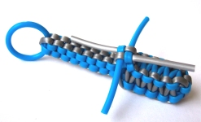
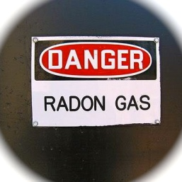
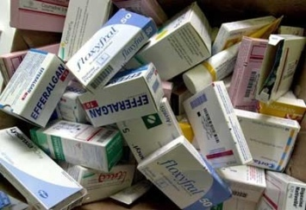
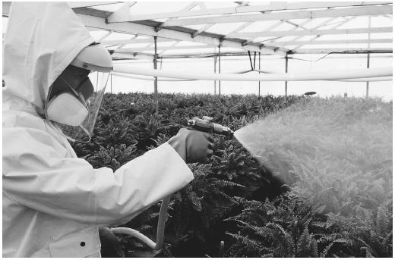

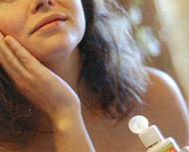
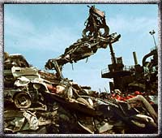
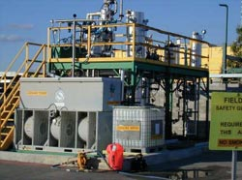
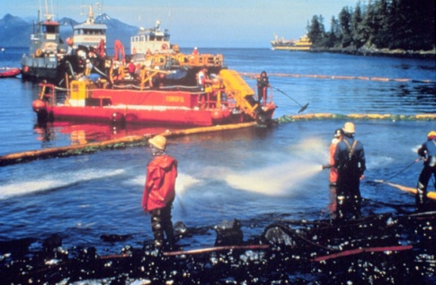
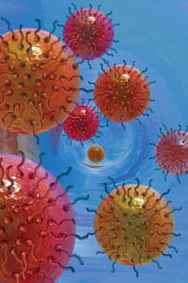
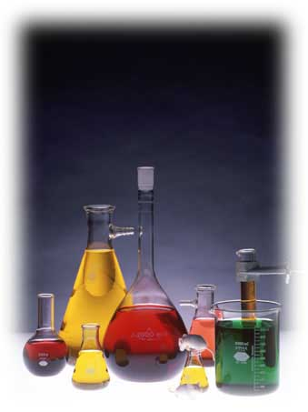
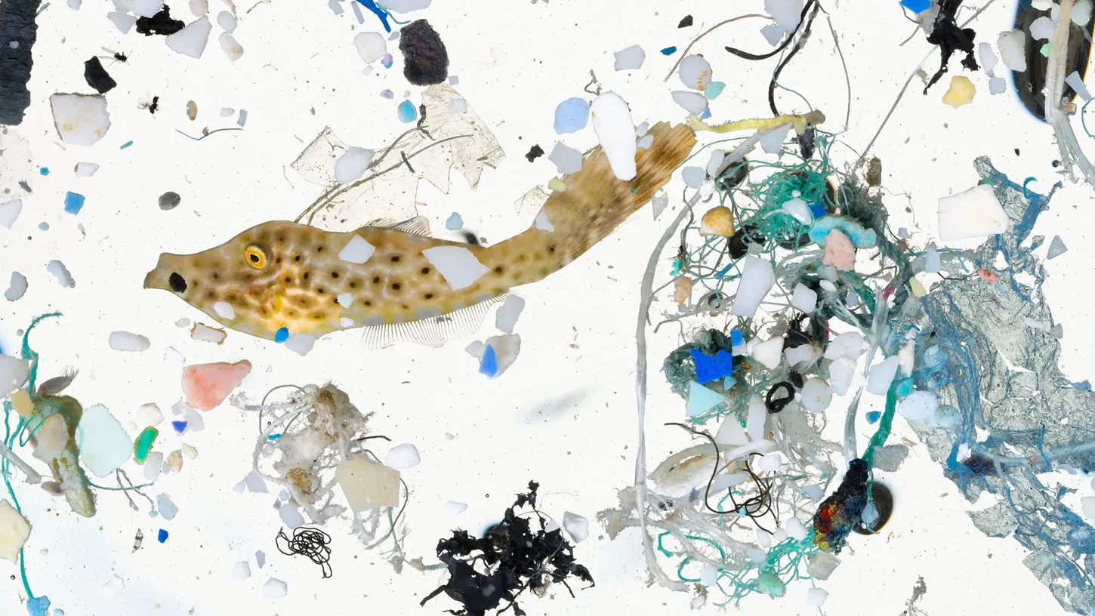
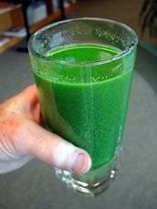

Un contexte de multiples dangers chimiques et biologiques
Plastifiants
Médicaments
Radio-éléments
Pesticides
Détergents
Biocides
Faibles doses
Diversité
Chronicité
Mélanges
Effets multiples
…
Cosmétiques
Solvants
Métaux
Hydrocarbures
Nanoparticules
Microplastiques
Cyanotoxines
Sous produits de désinfection
Intermédiaires
de synthèse

Slide 13
Facteurs d’influences chimiques
La gestion prévisionnelle doit se faire sur le mélange et non par paramètre individuel
  Une liste de dangers chimiques qui ne va cesser d’augmenter
  Exposition aux mélanges, chronique, faibles doses : risque évalué sur la consommation 1,6 L/jour/vie entière
  Quelle part des apports aliments et air ? : évaluation quantitative des risques sur la globalité des expositions
  Populations à risques : 1 000 premiers jours, développement, reproduction
  Développement des informations sur les effets par les bioessais
  Effets positifs : Apports en minéraux/oligoéléments

Slide 14
Progrès analytiques impressionnants…………..forte inquiétude
70’s 80’s 00’s …….
Molécules mères
Métabolites
Produits de dégradation
Polaires
Dans des matrices complexes
Sous-produits désinfection
Pesticides
Métaux lourds
Nitrates
Dioxines
POPs
Hydrocarbures
Radio-éléments
Émergents
(Retardateurs flamme, perfluorés,…)
Organoétain
Médicaments
Nanoparticules
Toxines
Microplastiques
Métabolites
Suivants ????….
Tests toxicité (Mammifères, crustacés, poisons, vers …)
Génotoxicité (Ames test, SOS chromotest, comet assay…)
Perturbateurs endocriniens (Proliferation MCF7, reporter gene assays, tests in vivo …)
Épidemiologie, évaluation des risques, exposome …

Slide 15
Directive européenne – Code de la santé publique
Polluants généraux : Acrylamide, Benzène, Benzo [a] pyrène, Bisphénol A,
1,2-dichloroéthane, Epichlorhydrine, Hydrocarbures aromatiques polycycliques (HAP), Somme des substances alkylées per et polyfluorées (PFAS), Pesticides, Tétrachloroéthylène et trichloroéthylène
Sous-produits de la désinfection : Acides haloacétiques, Bromates, Chlorates, Chlorites, Trihalométhanes
Métaux et métalloïdes : Antimoine, Arsenic, Bore, Cadmium, Chrome, Chrome VI, Cuivre, Cyanures totaux, Mercure, Nickel, Plomb, Sélénium, Uranium
Minéraux : Chlorates, Fluorures, Nitrates, Nitrites
Relargage par des matériaux : Bisphénol A , Chlorure de vinyle, Plomb
Toxines : Total microcystines

Slide 16




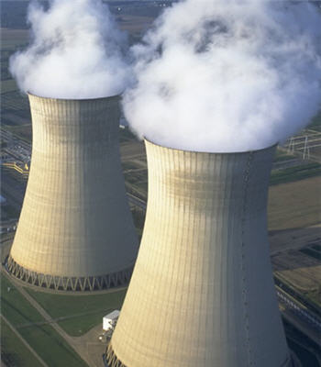
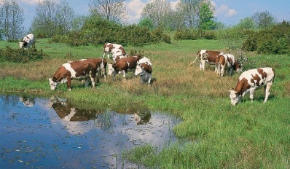


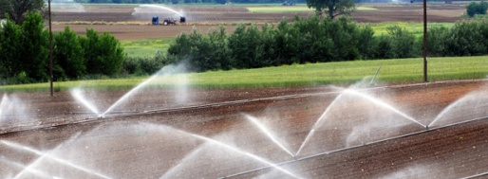
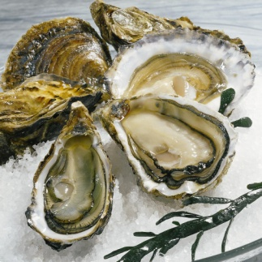
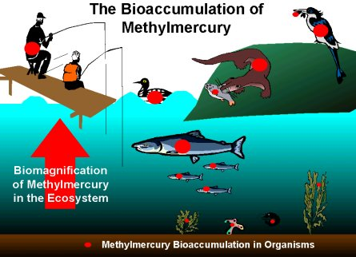
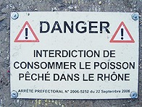
Exposition Directe
Exposition Indirecte
(Bioaccumulation, bioamplification)

Slide 17

L’eau au sein de l’exposome
Facteurs globaux
Habitat, climat, conditions de travail, économie, social, stress, industrialisation…
Facteurs spécifiques
Métabolisme, sexe, activité physique, âge, microbiote, pratiques addictives, hygiène, …
Dangers
Chimiques, physiques, biologiques, sociaux, psychologiques
Voies d’exposition
Pulmonaire,
Cutanée,
digestive
Risque spécifique ?

Slide 18
Bioessais
Effet sur la santé | Mécanisme toxique
Métabolisme des xénobiotiques | Activation récepteurs pregnane x Activation récepteurs aryl hydrocarbon
Perturbation endocrinienne | Estrogenicité, Antiandrogenicité, Fonction thyroïdienne Activité glucocorticoide
Génotoxicité | Mutation de gènes, Mutation chromosomique Réponses aux dommages à l’ADN
Réponses au stress oxydatif | Stress réticulum endoplasmique, Protéines de choc thermique hypoxie, inflammation, Stress lié aux métaux, Stress oxidatif
Toxicité sur la reproduction et le développement | Toxicité sur la préimplantation Tests « non mécanistiques » (in vivo) Tests « mécanistiques » (nombreux en développement)
Neurotoxicité | Mécanismes restant à déterminer
Immunotoxicité | Mécanismes restant à déterminer
Dingemans et al., Integrated Environmental Assessment and Management, 15, 1, 126–134

Slide 19
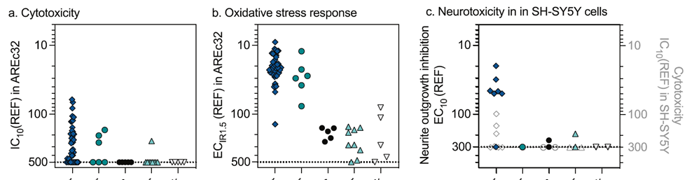
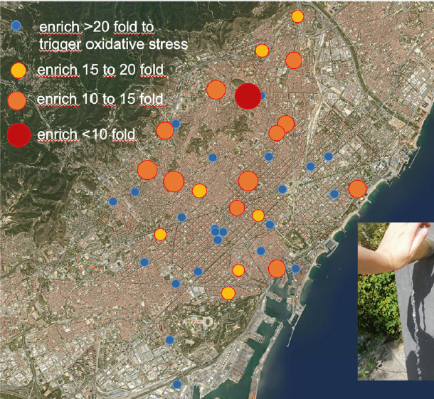
Bioessais réseau Barcelone
Cytotoxicité Réponse au stress oxydatif Neurotoxicité
Eau robinet
Filtrée CAG
Osmosée
Bouteille
Blanc
Eau robinet
Filtrée CAG
Osmosée
Bouteille
Blanc
Eau robinet
Filtrée CAG
Osmosée
Bouteille
Blanc
Savoir raisonner à l’aide de réponses biologiques face au mélange inconnu de polluants chimiques
Escher et al. J. Expos. Sc. Environm. Epidemiol. (2024) 34:126–135

Slide 20
Exemple métabolites de pesticides
Métabolite pertinent ou non
- absence harmonisation européenne
- est-ce une bonne question ?
- logigramme ANSES ….. 1 an d’expertise de qualité
Métabolite pertinent 0,1 µg/L ……logique de gestion non scientifique
Métabolite non pertinent 0,9 µg/L ……logique toxicologique TTC
Pesticide 0,1 µg/L …… logique de gestion non scientifique
Vmax Valeur souvent plus élevée …… logique scientifique toxicologique rigoureuse
Valeur guide provisoire 1, 3, 5 µg/L ……logique toxicologique TTC en absence de données

Slide 21
Pesticides et métabolites Non conformités Non conformités
Perfluorés
Changer traitement
Charbon actif, ozone, membranes, échange d’ions
Fin de vie des produits, réactifs, concentrats
Traitement au point d’usage
Fiabilité nulle, ingérable, fin de vie des produits
Améliorer/changer ressource
Politique de restauration des ressources
MOD élevée Faible résiduel de chlore Coliformes ?
CODB élevé Biofilm stimulé, dépôts, coliformes ? Flore totale
Turbidité Turbidité, flore totale, aselles, Mauvais goût, Aselles
Température >17°C SP désinfection …. Couleur SP désinfection
Changer traitement
Floculation optimisée, Charbon actif, Ozone, membranes
Fin de vie des produits, réactifs, concentrats
Améliorer/changer ressource
Politique de restauration des ressources
Gestion optimisée du réseau

Slide 22
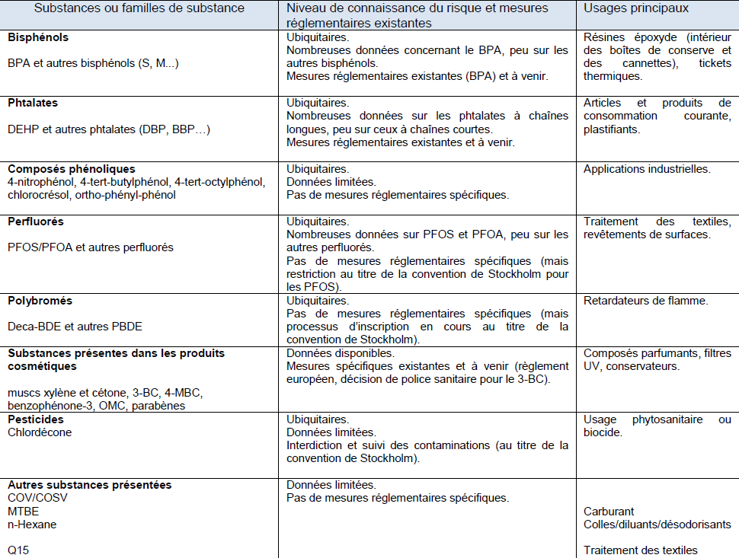
Mélanges de dangers
Exposition chronique
Bioaccumulations
Faibles doses
Bisphénols
Phtalates
Phénoliques
Perfluorés
Polybromés
Additifs cosmétiques
Rapport au parlement, 2014
Des Pesticides
Des composés organiques volatils

Slide 23
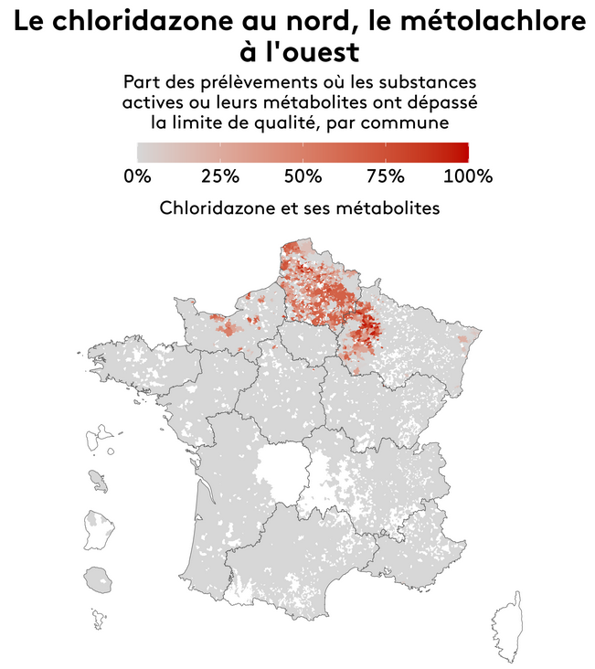
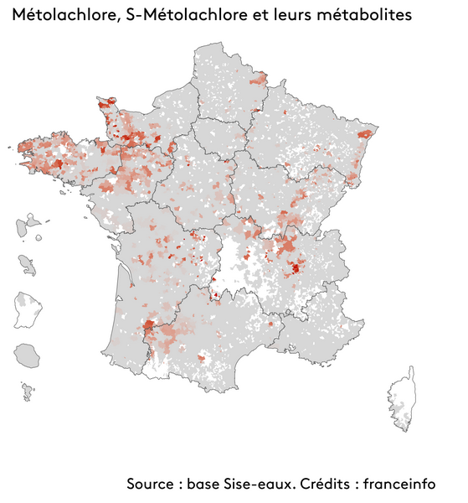
Crise des métabolites de pesticides
Chloridazone au nord et métolachlor à l’ouest

Slide 24
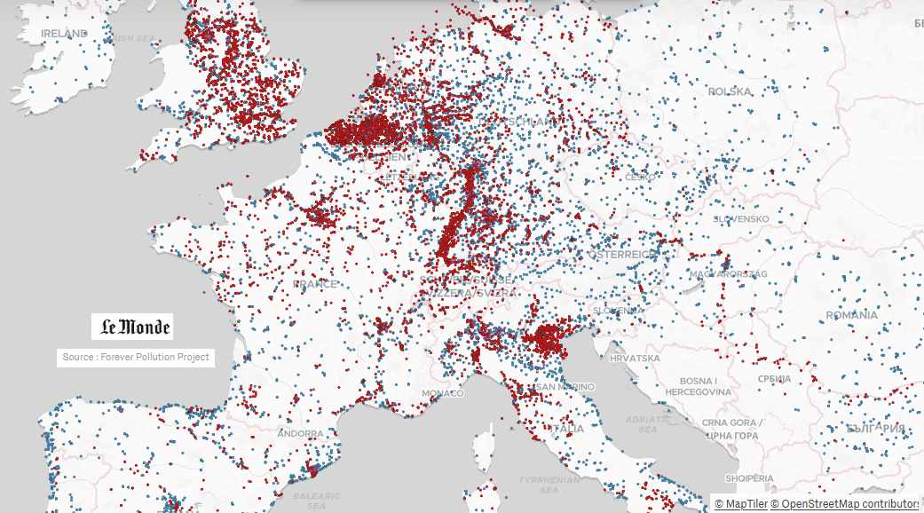
Le cas des perfluorés (PFAS) très persistants

Slide 25
La pollution chimique : pression anthropique majeure
40 000 à 60 000 produits chimiques polluants commercialisés couramment
Très nombreux métabolites et produits de dégradation
Très nombreuses sources (énergies, eaux usées, déversements volontaires, déchets solides…)
Tous les compartiments concernés (air, eau, sols) ainsi que les aliments, boissons, objets
Très nombreuses familles (métaux, plastifiants, pesticides, retardateurs de flamme) et très nombreux effets toxiques (perturbateurs endocriniens, immunosuppresseurs, mutagènes et cancérigènes, reprotoxiques, cytotoxiques…)
Persistance, bioaccumulation, exposition chronique, faibles doses, mélanges

Slide 26
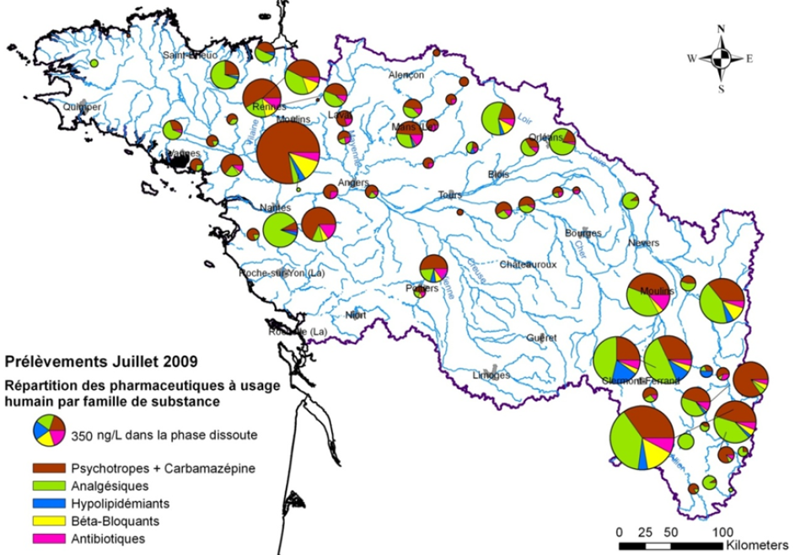
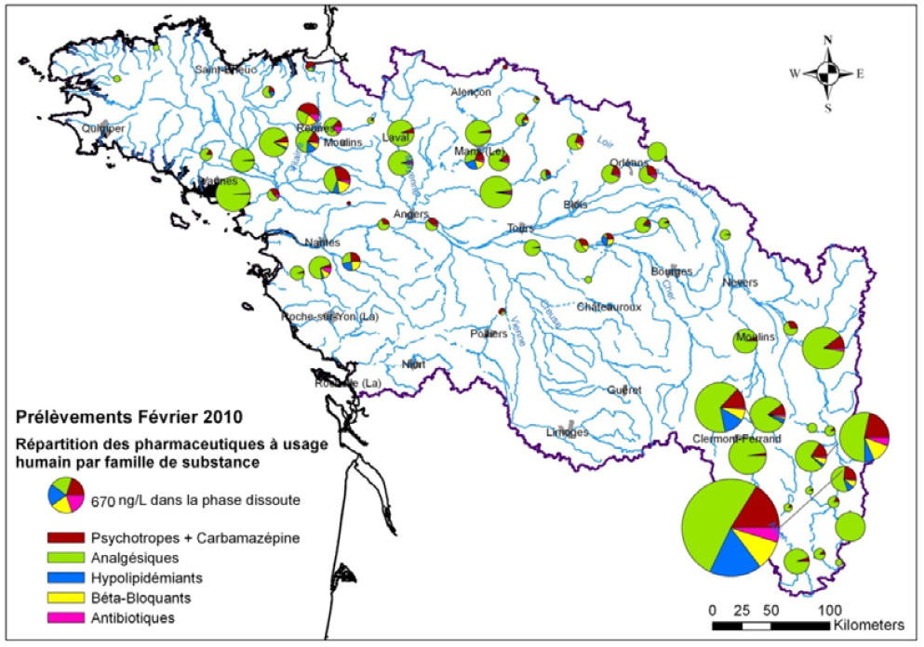
Dosages médicaments humains eaux souterraines (ng/L)
Juillet 2009
Février 2010
BRGM RP-59371-FR, 2011

Slide 27
Guider les actions par la quantification des risques
Ne pas confondre risques et dangers, sources et agents, exposition et effets
Chimie analytique
Identification des dangers
chimiques (+ mélanges)
biologiques,
physiques
Toxicologie
Épidémiologie
Quantifier le
risque attribuable
Quotient de danger
Excès de risque individuel
Incertitudes
Gérer le risque
Communiquer
Évaluer l’effet des actions de gestion
Identification des effets critiques
Mesure de la relation effet-dose
Toxicologie
Mesure des expositions
Chimie analytique

Slide 28
Ne pas confondre dangers et risques
Contaminants chimiques
Effets induits : Perturbateurs endocriniens, oxydation, génotoxicité, cancérogénicité, baisse d’immunité, antibiorésistance, troubles de croissance, troubles de la reproduction, diabète, obésité ….
Danger
+
Multi-Exposition permanente
Exposition
Relation dose effet (non linéaire aux faibles doses, additivité, synergie…)
Phases critiques de la vie (embryon, croissance, reproduction…)
Phases critiques de la vie
Effets
Effet
Génotoxicité
Perturbation endocrinienne
Stress oxydant
PFAS 4,4 ng/Kg/J EFSA Total : 0,5 µg/L eau potable
Bisphénol A : 2,5 µg/L
Perturbateurs endocriniens : 0,1 ng/L ?
Antibiorésistance
Respiration cellulaire
……….

Slide 29
Usine-réseau : un réacteur physico-chimique et biologique complet
Filières optimisées
charbons, membranes,
oxydation avancée ou
Bien conçues et bien gérées
Contaminations au sein des réseaux
Filières « classiques »
Bien conçues et bien gérées
Microorganismes
(bactéries, parasites, virus …)
Légionelles
Intrusions
Eaux brutes
Eaux usées
Eaux continentales
contaminées
Matériaux
Sous-produits
rechlorations
Polluants chimiques
Agents physiques
(température, radio-activité)
Température
Jusqu’à quel niveau de pureté ??

Slide 30
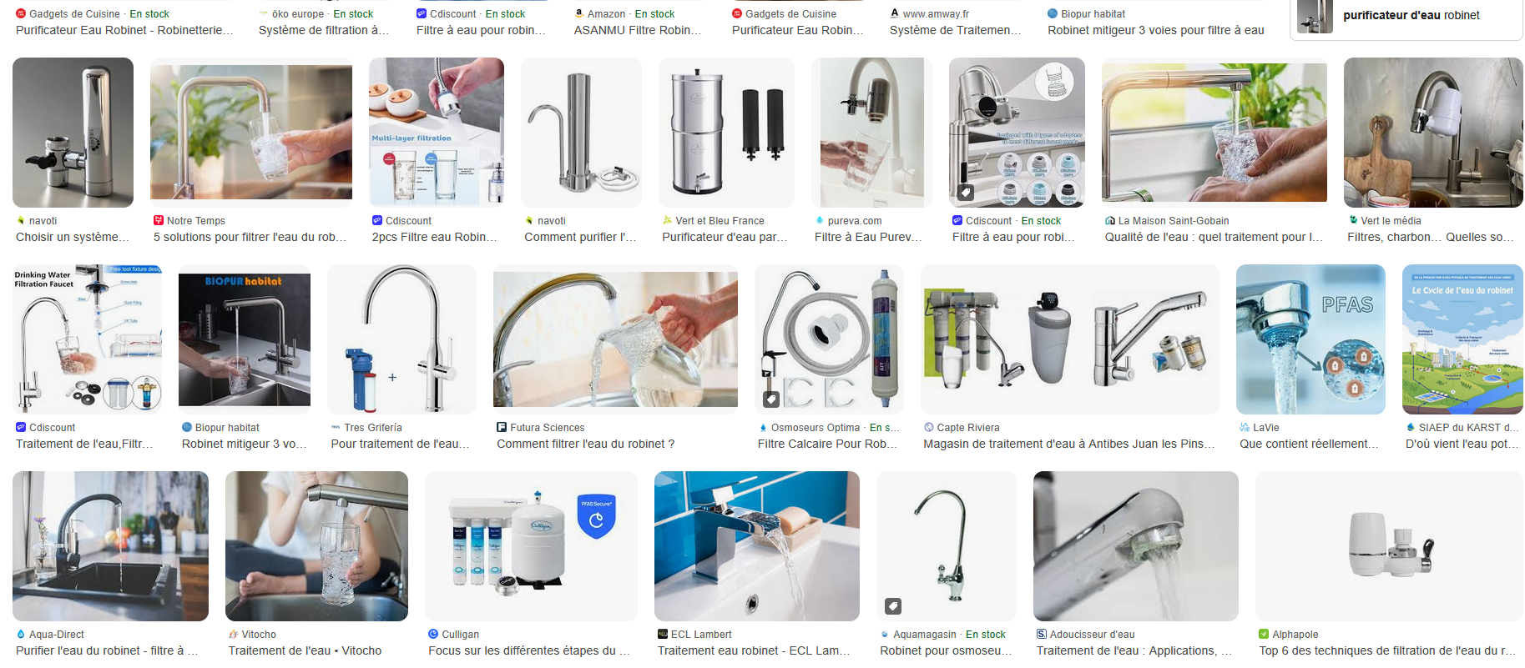
Pression marketing
Produits vendus sans obligation de conformité des allégations et sans contrôle de l’innocuité

Slide 31
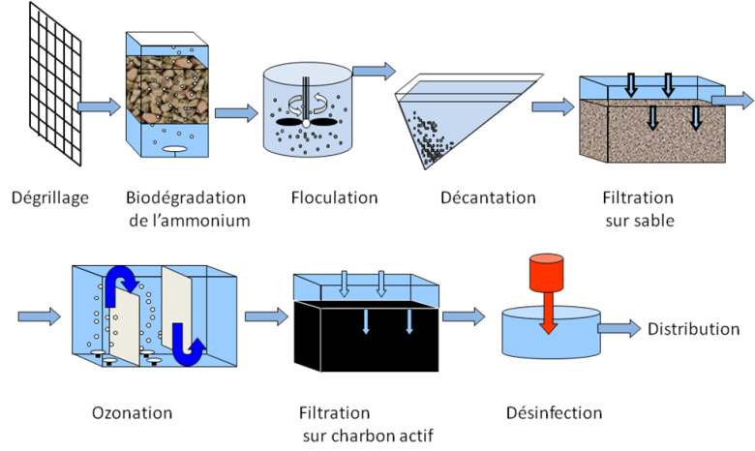
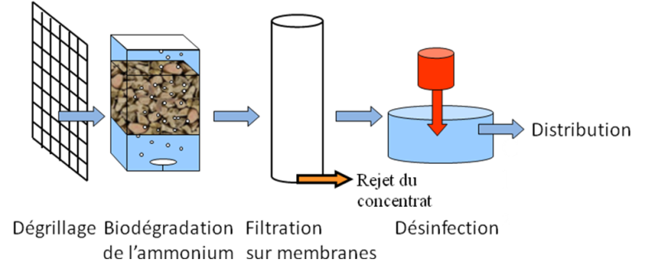

Slide 32
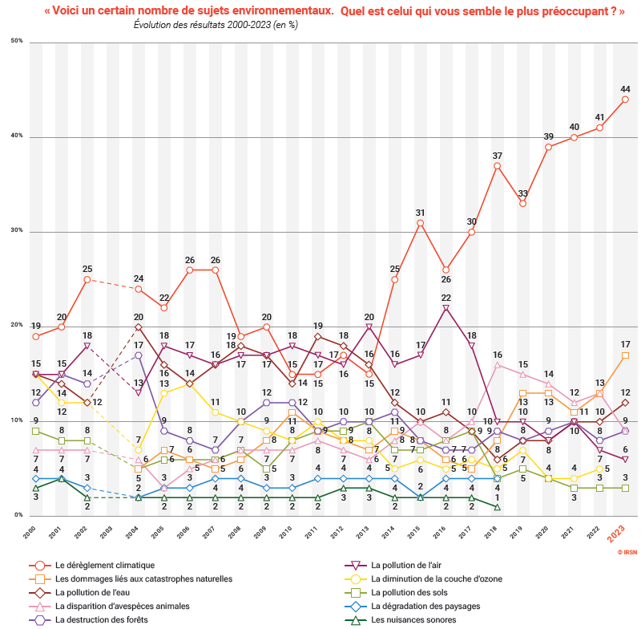
Dérèglement climatique
Dommages catastrophes naturelles
Pollution eau
Baromètre IRSN 2024

Slide 33
Tous responsables, tous acteurs
Air
Eaux
Sols
Gaz à effet de serre
R&D
Production
Polluants
Distribution
Prescription
Délivrance
Prélèvements
Eaux
Matières 1^{ères}
Patient
Humain
Animal
Identification des dangers
Quantification des risques
Actions
Culpabilisation
Responsabilisation
Réglementations
Déchets solides
Recyclages, destruction

Slide 34
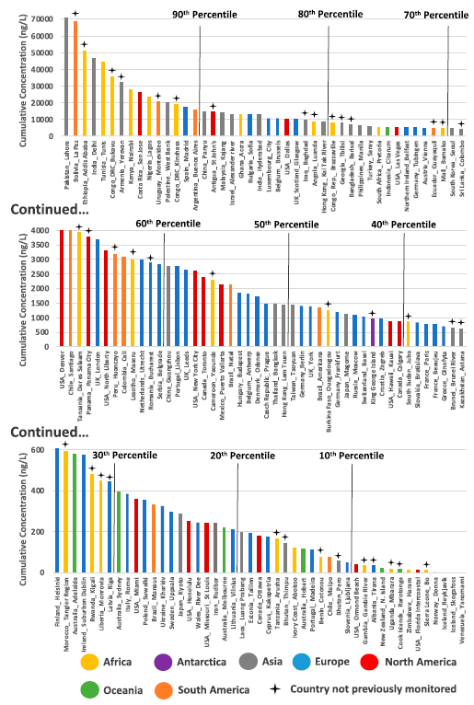


Un problème mondial
10 à 70 µg/L
0,5 à 4 µg/L
0 à 0,6 µg/L
Wilkinson et al., 2021

Slide 35
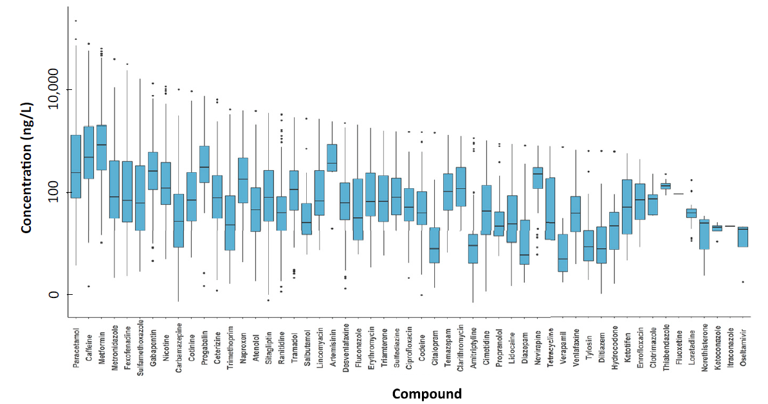
Top 7 : Paracétamol, metformine, metronidazole, fexofenadine, sulfamethoxazole, gabapentine, carbamazepine
Molécule
Wilkinson et al., 2021

Slide 36
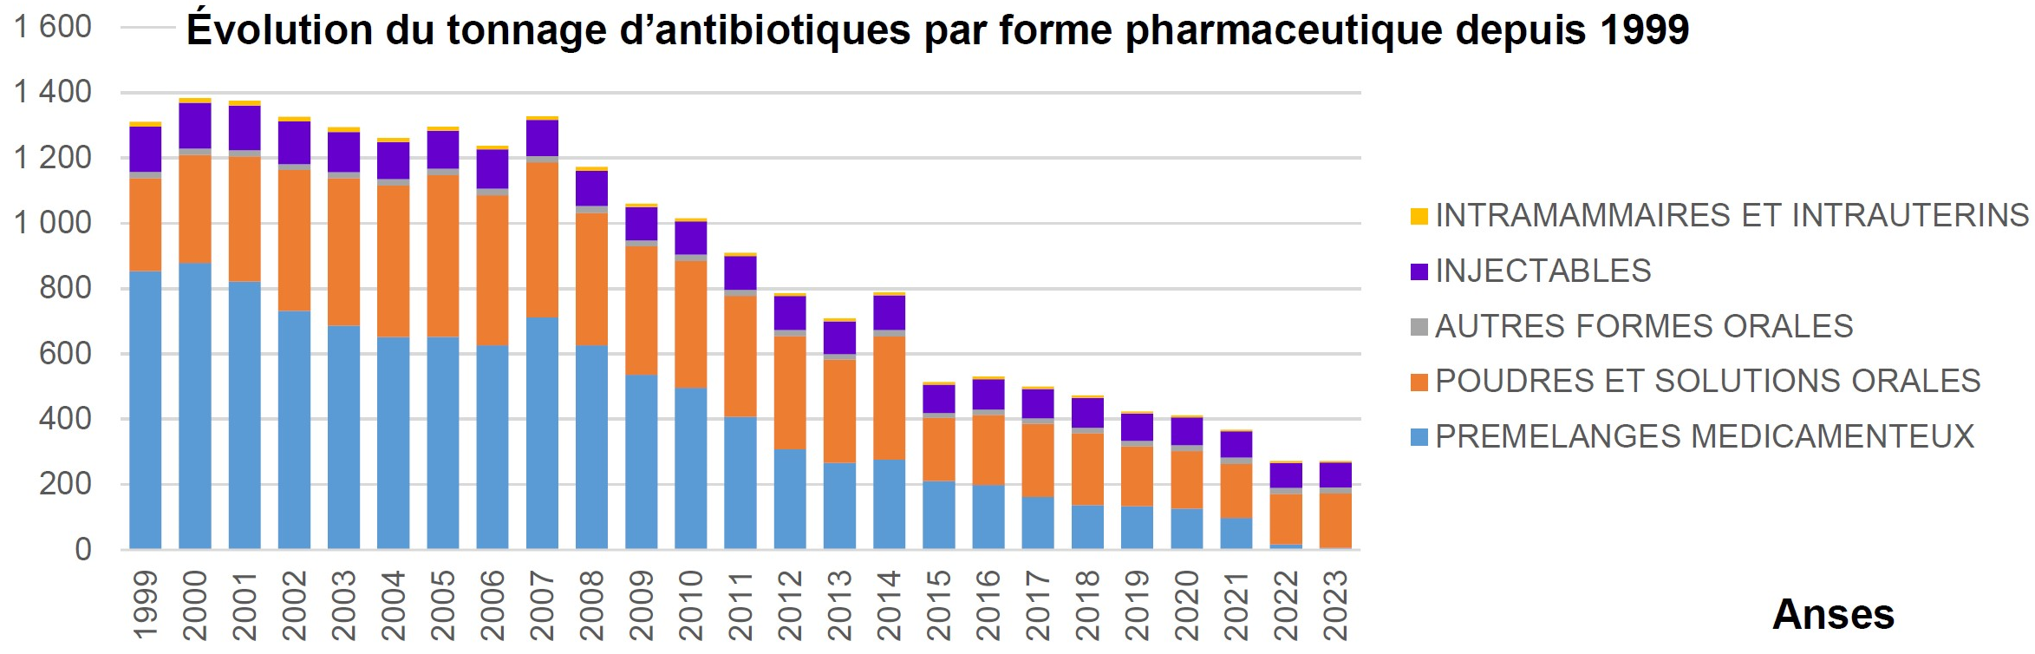
Action volontariste : antibiotiques en usage vétérinaire France
Évolution du tonnage d’antibiotiques en usage vétérinaire depuis 1999
1 300 tonnes
230 tonnes

Slide 37


Abattements 46 résidus STEU Lausanne (Margot et al., 2011).
Vers les boues ?

Slide 38













Nombreuses compétences
Acquisition de données
Évaluation des risques sanitaires
Associations
Universités + organismes
Aide à la gestion
Recherche
Formation
Plan national santé environnement
Plans régionaux santé environnement
Stratégie nationale sur les Perturbateurs Endocriniens
Plans micropolluants
Plan chlordecone
Plan PFAS
Plan PCB …………….
Masters spécialisés, cursus pharmacie, EHESP, Agro …

Slide 39


Les débats de la Fondation de l’académie de médecine
https://fam.fr/debats-de-la-fam/livre-blanc-exposome/
La réalisation de ces travaux a été possible grâce au mécénat des entreprises : VEOLIA et L'ORÉAL

Slide 40


Merci de votre attention

